Slide 1
第32回日本環境感染学会 職業感染制御研究会企画 「エピネットサーベイランスとこれからの血液媒介感染対策」

Slide 4
規制：院内感染防止に関する厚生労働省通達 別添

Slide 5
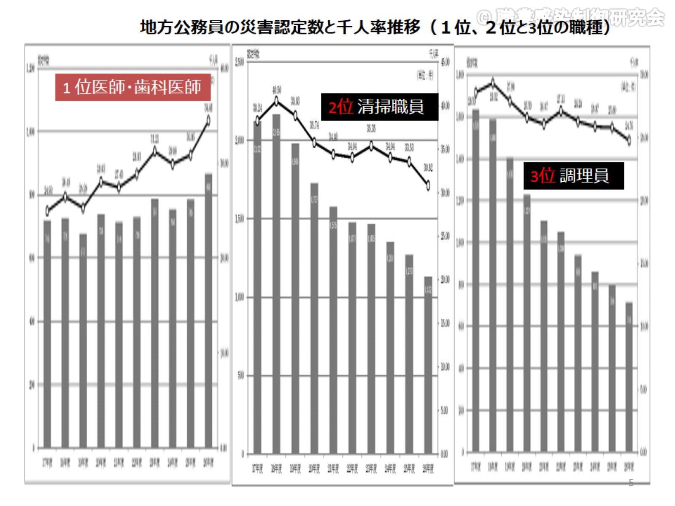

Slide 7
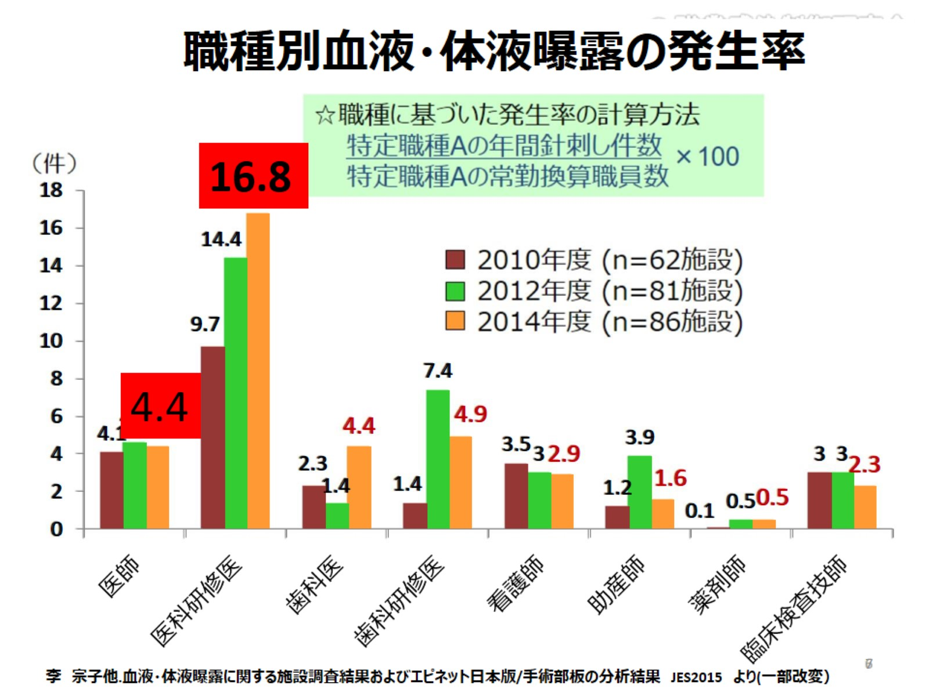
結果3：職種別針刺し発生率の推移

Slide 12
曝露源体液の5種感染症の割合

Slide 13
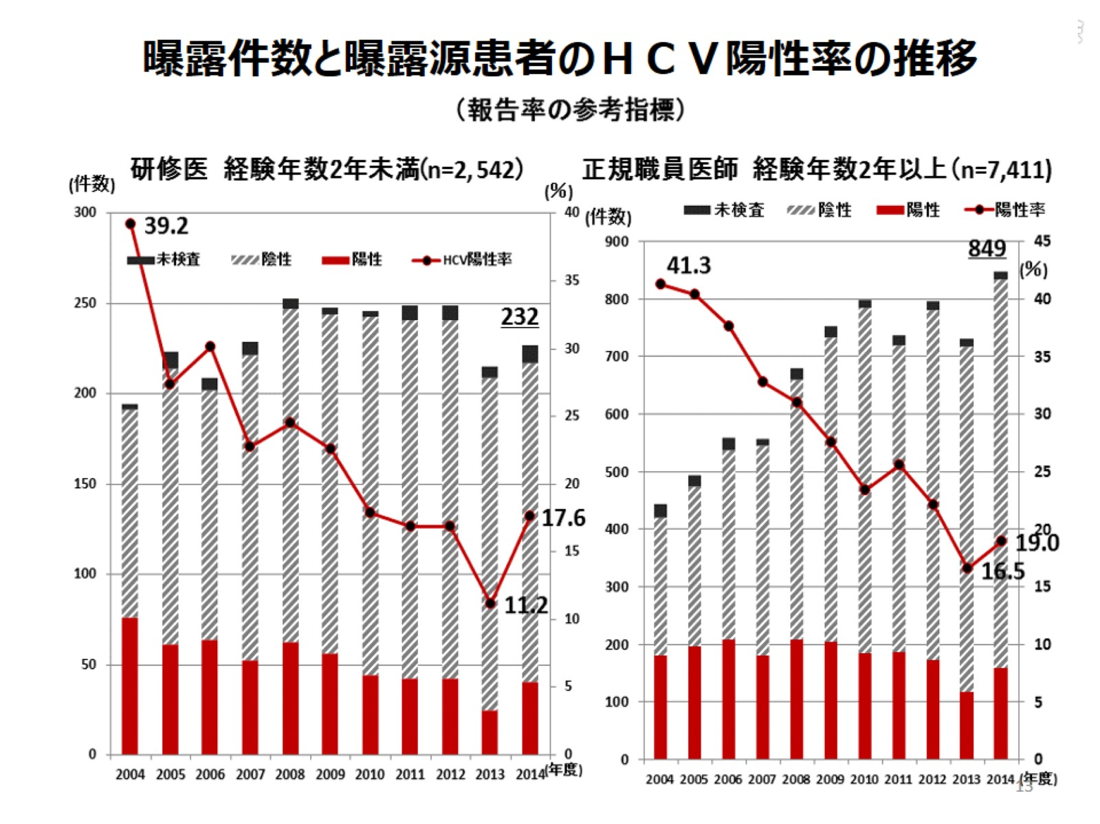

Slide 14
職種別針刺し報告数

Slide 15
安全器材による受傷の有無

Slide 16
医師の職種別、安全器材による受傷率の推移

Slide 17
医師の職種別、安全器材による受傷率の減少

Slide 18
経験年数別 看護師と医師の安全器材による受傷の有無

Slide 19
研修医は非正規職員

Slide 20
研修医対策

Slide 21
課題解決の方向： 現場の従事者と幹部に求められる行動

Slide 22
まとめ

Slide 23
最後に

Slide 24
患者と医療専門職の相互の安全を目指して

